Slide 1
九音科技方案汇总
2023-3-5

Slide 2
产品线归纳
USB->DAC 模拟音频转换器（USB转3.5 Dongle）
USB->I2S 数字音频转换器（Hi-Res耳放）
2/4/6 麦克风阵列方案（会议音箱、Video Bar、Sound Bar）
USB 桌面麦克风
扩音器/扩音器（领夹麦克风、会议麦、吊顶麦、辅助听..）
DSP音效处理器（音箱）
单麦降噪（对讲机、单耳耳机）
ENC降噪耳机（话务耳机）

Slide 3
USB 耳机/耳放
可能的机会：提前了解苹果TypeC接口的定义？

Slide 4
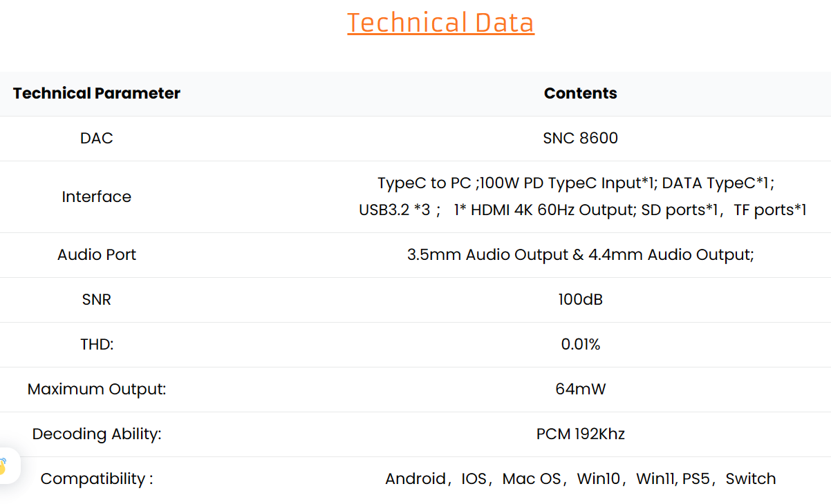
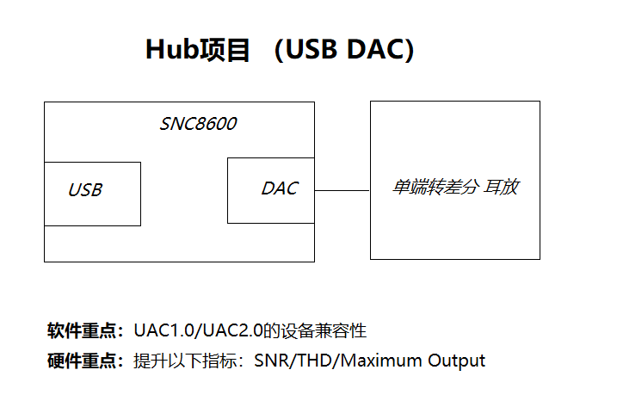
USB 模拟音频转换器(USB/audio bridge)
九音解决方案：
USB->DAC 模拟音频转换器
客户指标参考：IKKO Hub
关注参数：
1）动态范围
2）谐波失真
3）SNR
4）采样率及采样精度（标注HiFi级的，都支持32Bit/384K）
市场推广需求：
Notes:
IKKO 官网 Hub链接：ITX01| ikkoaudio |Multifunctional Docking Station

Slide 5
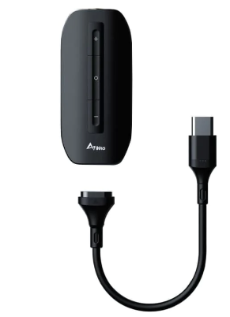
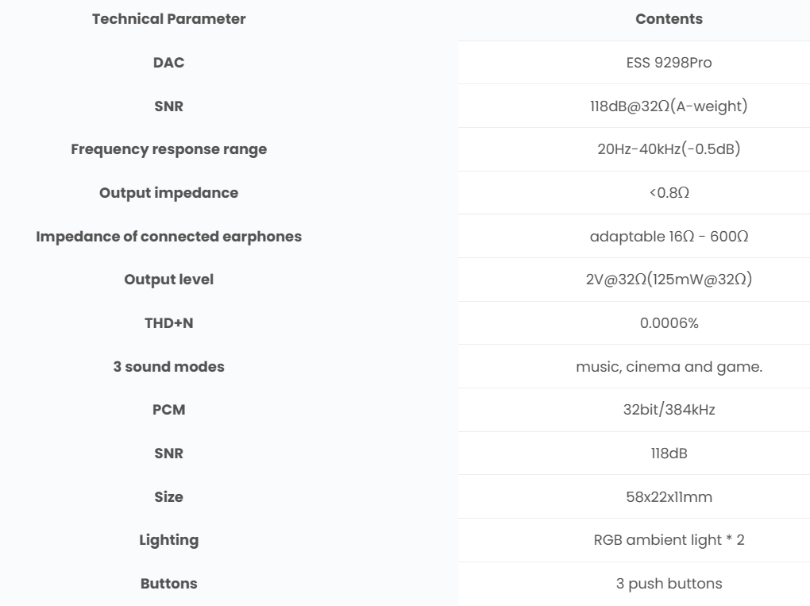
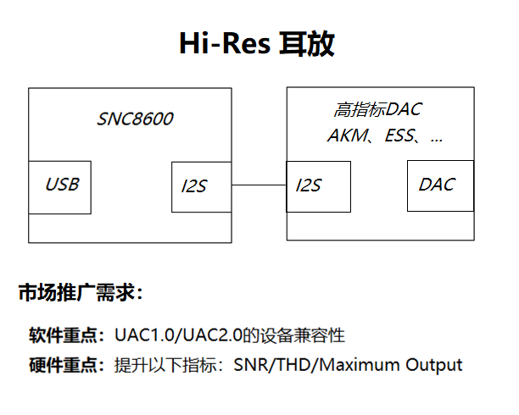
USB 数字音频转换器（USB/audio bridge）
九音解决方案：
USB->IIS 数字音频转换器
客户样机参考：IKKO ITM01 解码器耳放
关注参数：
1）动态范围
2）谐波失真
3）SNR
4）HiFi级，支持32Bit/384K采样率，DSD64/DSD128解码
5）推力（输出阻抗）：16Ω~600欧姆

Slide 6
耳放
普通USB转3.5mm | USB转 3.5mm+USB （边充电边播放） | Hi-Res解码耳放

Slide 7
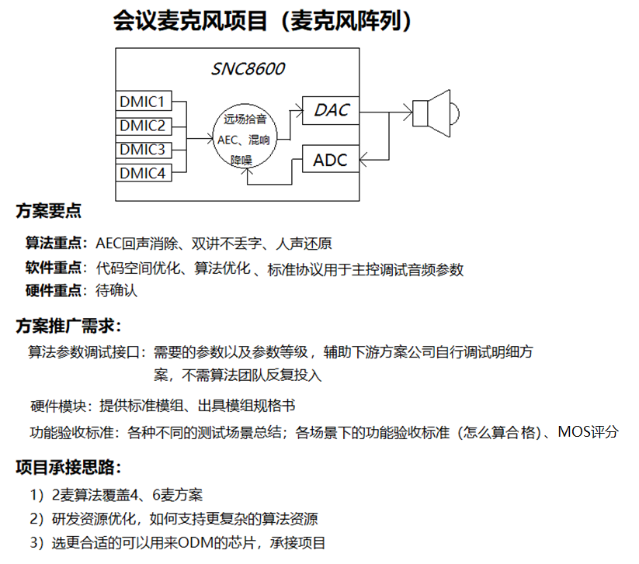
麦克风阵列
九音解决方案：2/4/6麦阵列
参考：鱼亮科技的麦克风阵列板
Notes:
市场：
针对具体项目：
产品方案需求：华曦达的需求对接
针对麦克风类方案的推广：
竞品市场方案资料收集：思必驰（孙总安排对接）；
板卡厂对接：（Mlogic、CVT）板厂项目
不同形态的交付标准：行业规范
技术：
认证相关：Google/Teams/腾讯
资源优化：请教北角

Slide 8
麦克风阵列
源于：华曦达的机顶盒项目
可用于：会议音箱、SoundBar、VideoBar、商显显示屏…
针对具体项目
产品方案需求：客户需求&验收标准对接（华曦达、联合创新）
针对麦克风类方案
竞品市场方案资料收集：思必驰（孙总安排对接）
板卡厂对接：板厂项目需求&已用方案了解（M-Logic、CVT 、通力）
市场推广需要：完整的资料
具体产品适配：不同形态的适配方法，做成行业规范（）
支持的认证： Google/Teams/腾讯
推广形态：PCBA及标准规格书；Demo样机（符合声学和算法设计和的样机）
算法：算法的指标标准（MOS评分、）
量产投入：量产一致性的把控、工厂模式

Slide 9
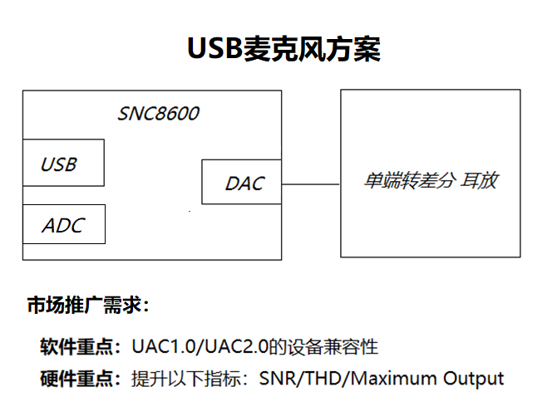
USB 桌面麦克风
九音解决方案：
USB麦克风
桌面麦克风
找3~5家铁三角桌面麦克风的其他代工厂
宋光：
1）突起的解决方案样机给蔡工测评；
2）了解2100的生产状况；
3）了解当前出货方案
Notes:
铁三角桌面麦克风的代工厂；3~5家
宋光：1）突起的解决方案样机给蔡工测评；2）了解2100的生产状况；3）当前出货方案

Slide 10
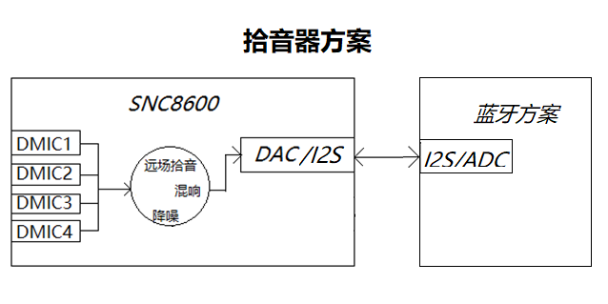
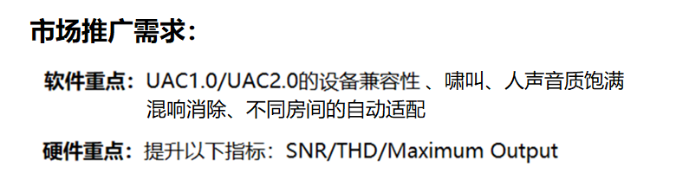
拾音器/扩音器
九音解决方案：
扩音器
第三方算法调试
通过按键，切换拾音方向，支持45°~60°的拾音角度
对选定方向的音源做人声增强，人声自然还原，不丢字
拾取3~5米内的人声
周边噪声进行抑制

Slide 11
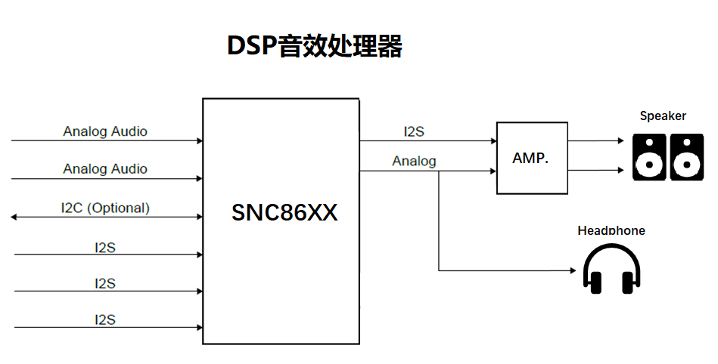
DSP后级音效处理器
九音解决方案：
音效处理器
声学调试
声学环境重新搭建（新箱体制作）
声学调优（配合算法、软件调整）
新算法评测
第三方算法评测（评测OK后，商务洽谈第三方算法的导入）
方案商导入
和第三方方案商洽谈，确定完整方案的开发模式

Slide 12
ENC降噪耳机
1）该解决方案目前推过的厂商、领域
推广的结果
2）当前存在的问题
音质损失问题、短咪杆问题？
现状：已进行了哪些改进？效果如何？从算法原理上是否能改进？
思考：是否算法本身有问题？要考虑算法更新换代的方案
3）当前ENC解决方案（话务耳机）的销售评估
来源：奥尼电子的话务耳机在网络渠道（淘宝&京东）没有单独售卖，在搭配videoBar一起出售
4）ENC降噪耳机最适合的场景&领域，以及九音的ENC方案当前适配情况
5）九音的ENC方案

Slide 13
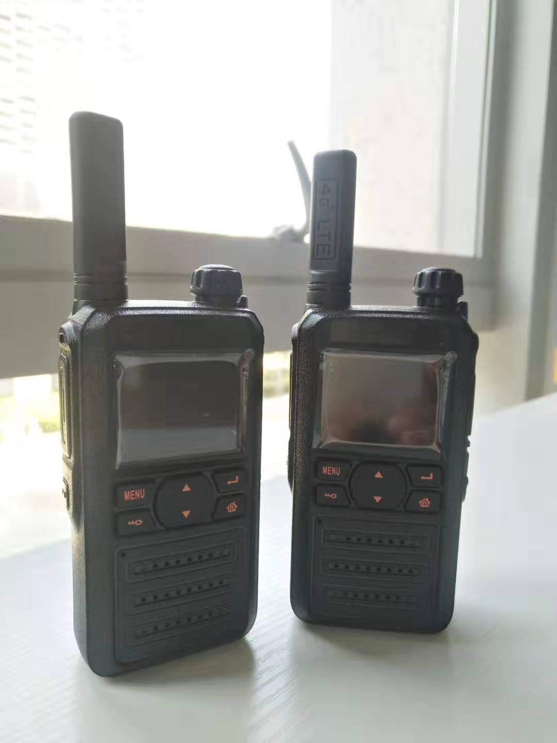
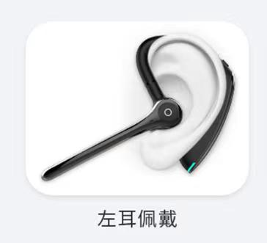
对讲机
九音解决方案：
单麦降噪

Slide 14
小结
通用需求
1）方案软硬件规格书
2）方案配套的关键器件选型标准
3）PCBA方式提供的方案，支持生产模式（生产需求和一致性问题解决方案）

